Slide 1

EXPLICACIÓN DEL
JUEGO DEL AHORCADO
Presentado por Angel Ramirez

Slide 2


CONTENIDO
01
02
03
04
Desarrollo del tema
Análisis del software
Resultados
Diagrama de fujo

Slide 3

DESARROLLO DEL TEMA
Elegimos el juego del ahorcado porque permite integrar estructuras como listas, tuplas y diccionarios, además de aplicar programación orientada a objetos.

Slide 4


ANALISIS DE SOFTWARE
1
El software organiza la lógica del juego en una clase
2
Usamos un diccionario para manejar el estado del juego, lo que nos permitió identificar patrones .
3
Esto facilita la escalabilidad y el mantenimiento del código.”

Slide 5

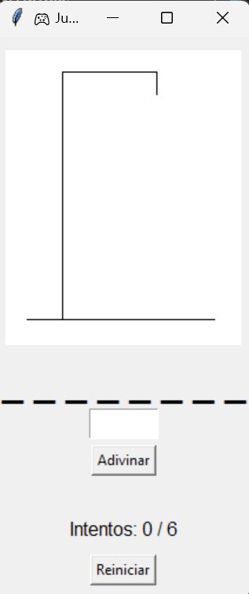
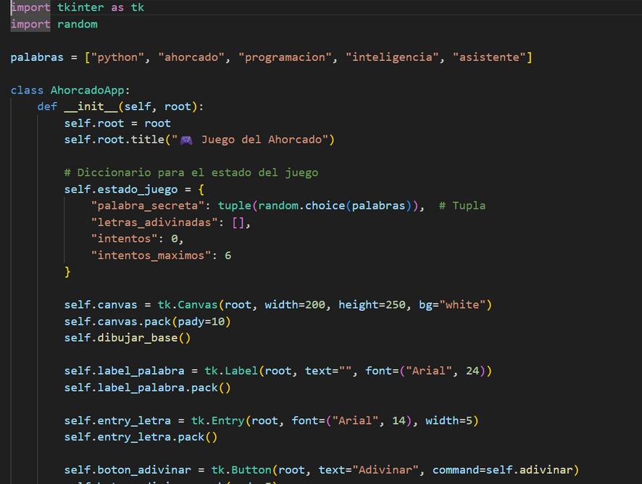
RESULTADOS
Facmento del codigo
Interfaz del juego

Slide 6

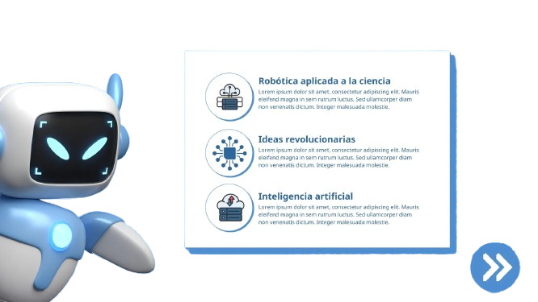
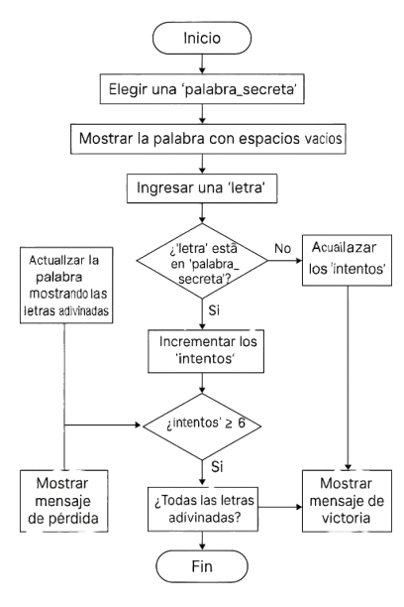
DIAGRAMA DE FLUJO

Slide 7

MUCHAS GRACIAS
POR VER ESTA PRESENTACIÓN

